Slide 1


我是什么

Slide 2

晒 飘 浮 傍 冷 珠 硬
雹 奔 洋 舞 暴 灾 坏
我是识字小能手
shài piāo fú bàng lěng zhū yìng
báo bēn yáng wǔ bào zāi huài

Slide 3
我会变。太阳一晒,我就变成气体。升到天空,我又变成无数极小极小的点儿,连成一片,在空中漂浮。

Slide 4
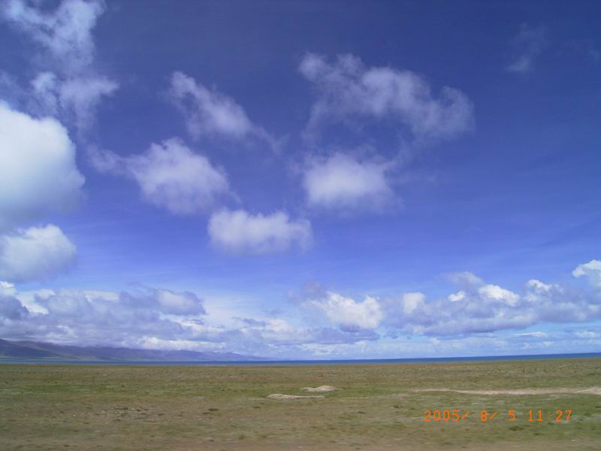
有时候我穿着白衣服

Slide 5
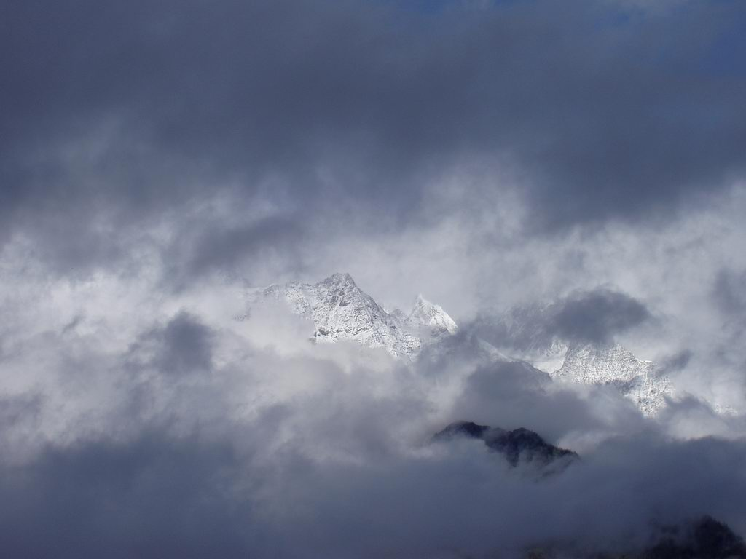
有时候我穿着黑衣服

Slide 6

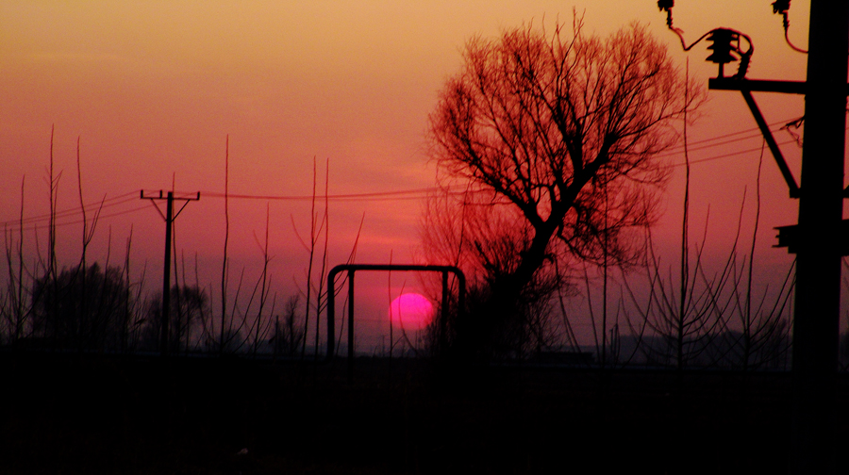
早晨和傍晚我又常常把红纱披在身上

Slide 7
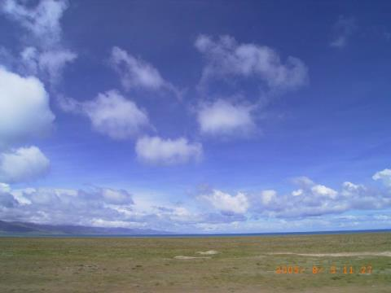

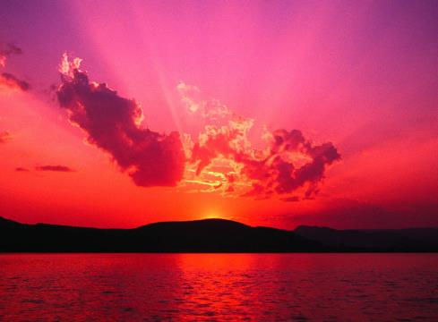

人们叫我“云”。

Slide 8
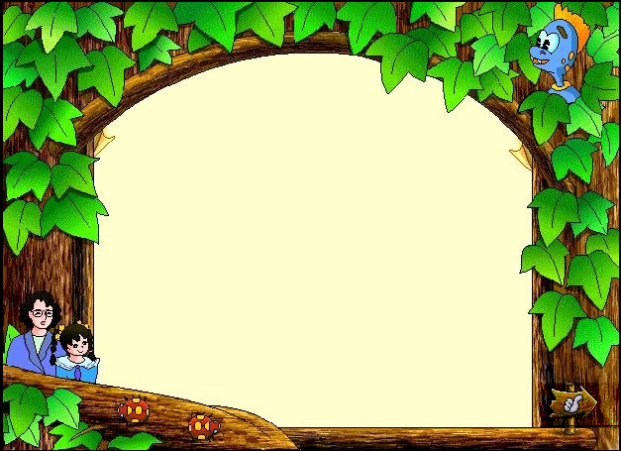
我会想
“我”会变，变成云，我还能变成什么呢？

Slide 9
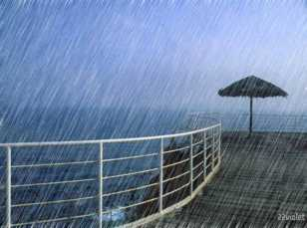
PPT模板：www.1ppt.com/moban/ PPT素材：www.1ppt.com/sucai/
PPT背景：www.1ppt.com/beijing/ PPT图表：www.1ppt.com/tubiao/
PPT下载：www.1ppt.com/xiazai/ PPT教程： www.1ppt.com/powerpoint/
资料下载：www.1ppt.com/ziliao/ 范文下载：www.1ppt.com/fanwen/
试卷下载：www.1ppt.com/shiti/ 教案下载：www.1ppt.com/jiaoan/
PPT论坛：www.1ppt.cn PPT课件：www.1ppt.com/kejian/
语文课件：www.1ppt.com/kejian/yuwen/ 数学课件：www.1ppt.com/kejian/shuxue/
英语课件：www.1ppt.com/kejian/yingyu/ 美术课件：www.1ppt.com/kejian/meishu/
科学课件：www.1ppt.com/kejian/kexue/ 物理课件：www.1ppt.com/kejian/wuli/
化学课件：www.1ppt.com/kejian/huaxue/ 生物课件：www.1ppt.com/kejian/shengwu/
地理课件：www.1ppt.com/kejian/dili/ 历史课件：www.1ppt.com/kejian/lishi/
我在空中飘浮着，碰到冷风，就变成小水珠落下来，人们叫我“雨”。
Notes:
PPT模板：www.1ppt.com/moban/ PPT素材：www.1ppt.com/sucai/
PPT背景：www.1ppt.com/beijing/ PPT图表：www.1ppt.com/tubiao/
PPT下载：www.1ppt.com/xiazai/ PPT教程： www.1ppt.com/powerpoint/
资料下载：www.1ppt.com/ziliao/ 范文下载：www.1ppt.com/fanwen/
试卷下载：www.1ppt.com/shiti/ 教案下载：www.1ppt.com/jiaoan/
PPT论坛：www.1ppt.cn PPT课件：www.1ppt.com/kejian/
语文课件：www.1ppt.com/kejian/yuwen/ 数学课件：www.1ppt.com/kejian/shuxue/
英语课件：www.1ppt.com/kejian/yingyu/ 美术课件：www.1ppt.com/kejian/meishu/
科学课件：www.1ppt.com/kejian/kexue/ 物理课件：www.1ppt.com/kejian/wuli/
化学课件：www.1ppt.com/kejian/huaxue/ 生物课件：www.1ppt.com/kejian/shengwu/
地理课件：www.1ppt.com/kejian/dili/ 历史课件：www.1ppt.com/kejian/lishi/

Slide 10
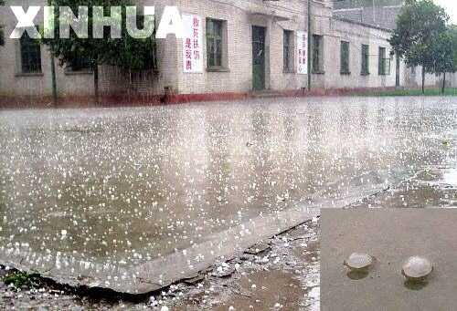
有时候我变成小硬球打下来，人们叫我“冰雹”。

Slide 11
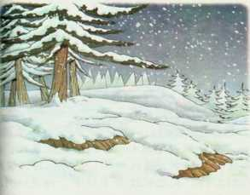
到了冬天，我变成小花朵飘下来，人们又叫我“雪”。

Slide 12

我在空中飘浮着，碰到冷风，就变成小水珠（ ）下来，人们叫我“雨”。有时候我变成小硬球（ ）下来，人们就叫我“冰雹”。到了冬天，我变成小花朵（ ）下来，人们叫我“雪”。
落
打
飘

Slide 13
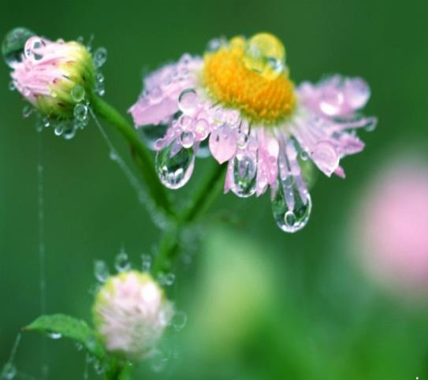
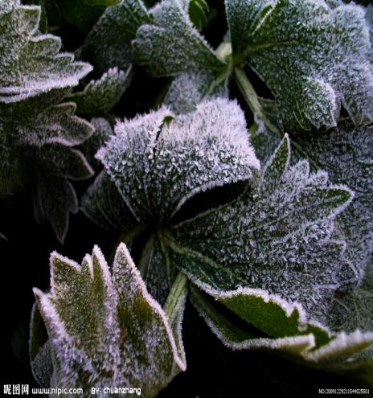
凉爽的早晨，我在花瓣上滚来滚去，人们叫我“露珠”。寒冷的早晨，我给小草贴上了一层薄薄的冰晶，人们又叫我“霜”。

Slide 14
我会想
平常“我”住在哪里?
池塘
池塘
小溪
小溪
江河
江河
海洋
海洋

Slide 15
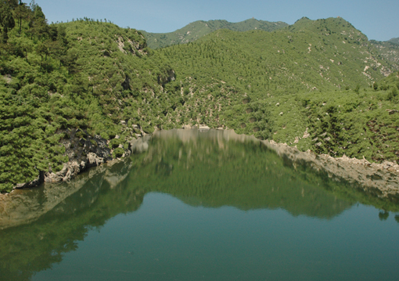
我在池塘里睡觉。

Slide 16
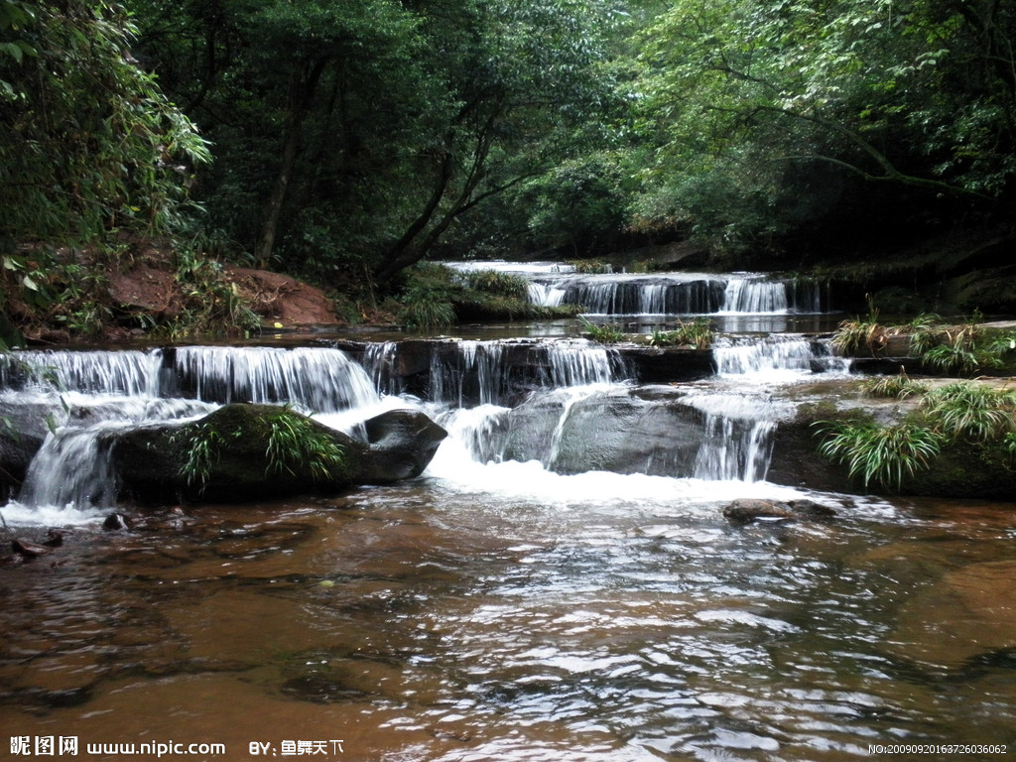
在小溪里散步

Slide 17
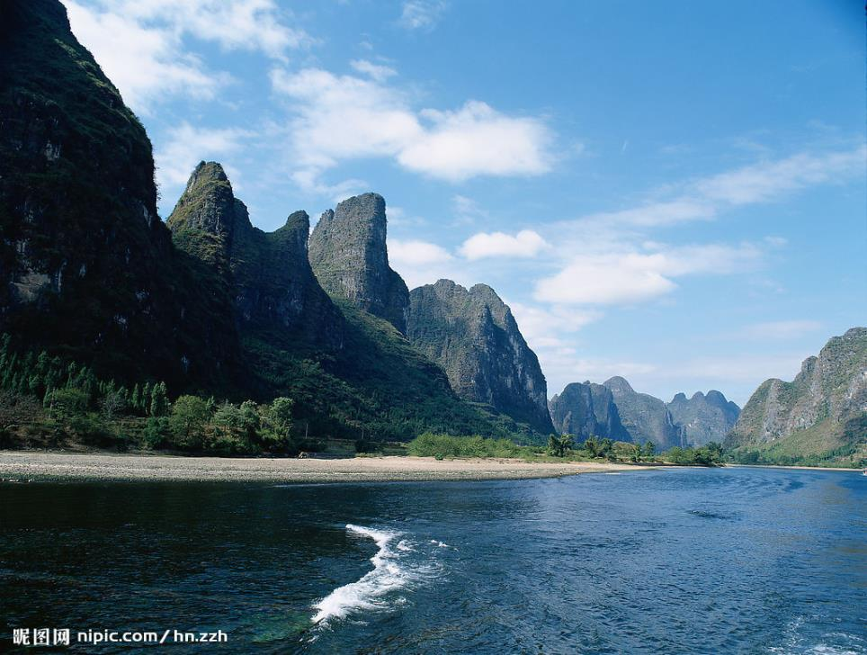
在江河里奔跑

Slide 18
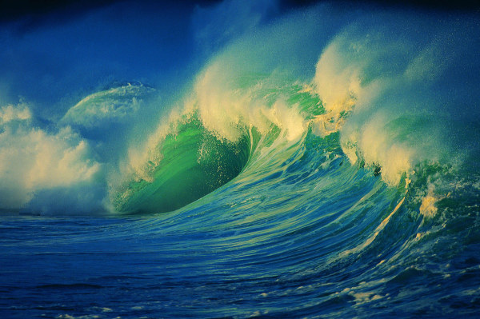

在海洋里跳舞、唱歌

Slide 19

我在池塘里睡觉，
在小溪里散步，
在江河里奔跑，
在海洋里跳舞、唱歌。

Slide 20
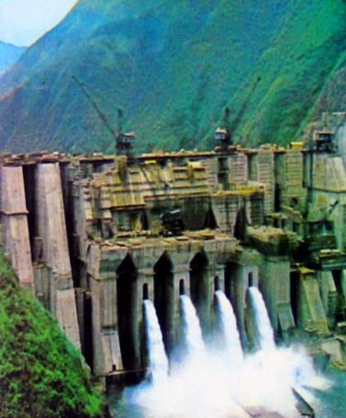
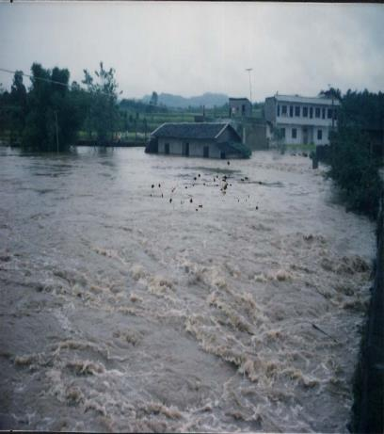
有时候我很温和，有时候很暴躁。我做过许多好事，灌溉田地，发动机器，帮助人们工作。我也做过许多坏事，淹没庄稼，冲毁房屋，给人们带来灾害。

Slide 21
句式练习：
有时候……有时候……

Slide 22
人们想出种种办法，让我只做好事，不做坏事。

Slide 23
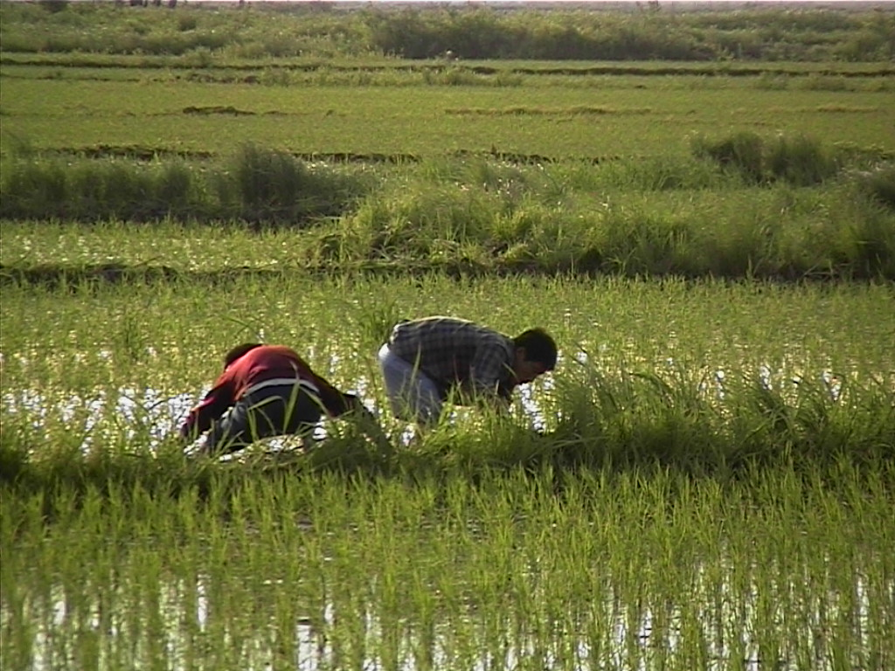

Slide 24
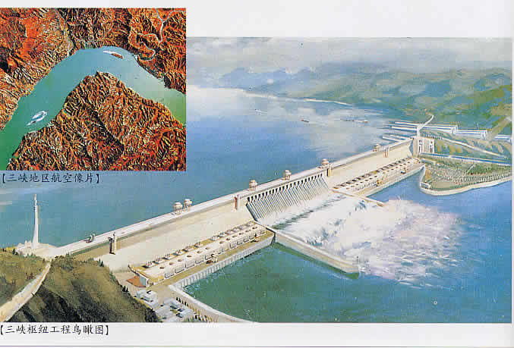

Slide 25
思考：如果没有水，会怎样？

Slide 26
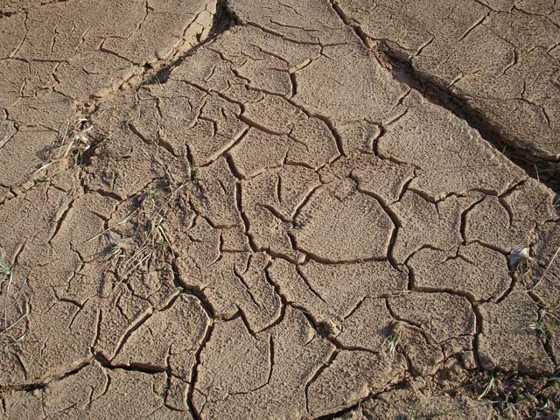

Slide 27
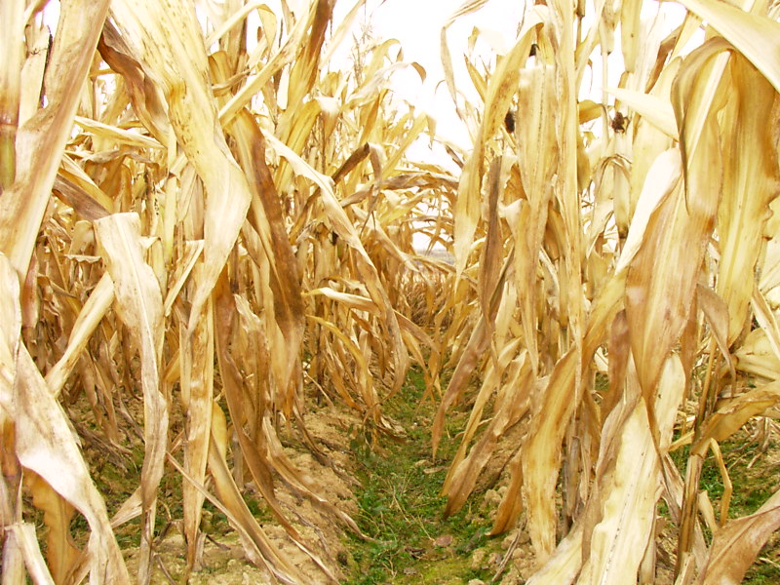

Slide 28
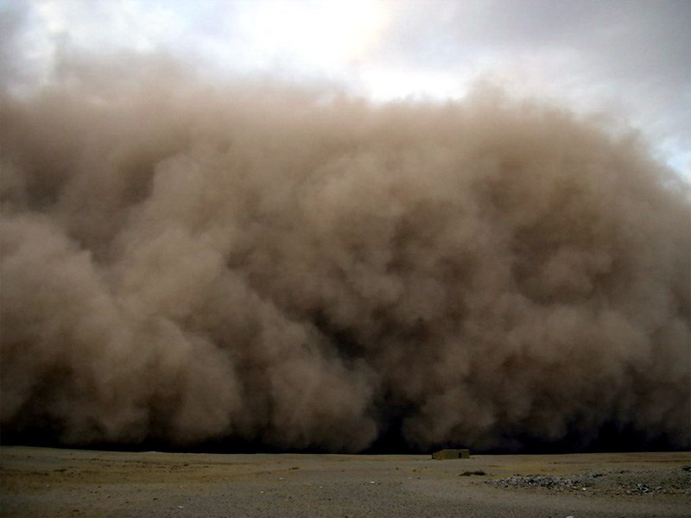

Slide 29
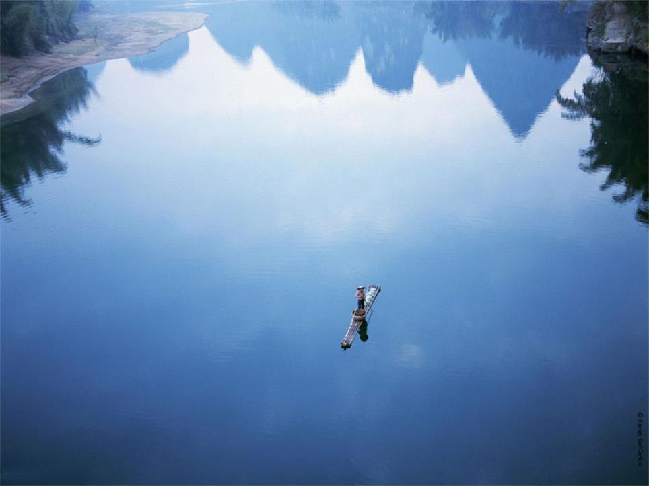
节约每一滴水
做节水小卫士

Slide 30

布置作业：
1、你还知道哪些关于水的知识?回家查一查。
2、背诵第二、三自然段。

